Slide 1


그래프 중심성을 이용한 한국 프로야구 정규시즌 분석
캡스톤디자인1 김창민, 우하은
Notes:
캡스톤 디자인1 발표 시작하겠습니다. 저희 조의 주제는 그래프 중심성을 이용한 한국 프로야구 정규시즌 분석입니다.

Slide 2
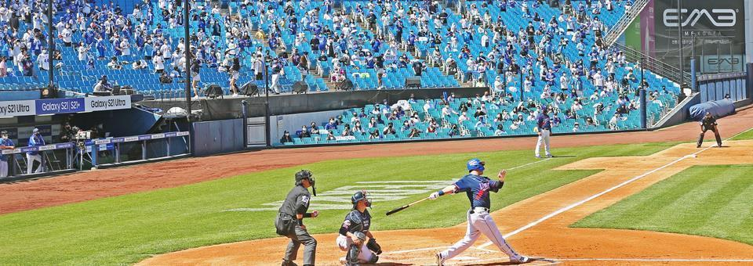
목차
1. 연구 배경
2. 관련 연구
3. 프로젝트 내용
4. 검증 및 결과 분석
5. 결론
6. 참고문헌
Notes:
발표는 해당 순서로 진행하도록 하겠습니다.

Slide 3


1. 연구 배경
Notes:
먼저 연구 배경입니다.

Slide 4

Part 1
1. 연구 배경
주제 : 그래프 중심성을 이용하여 프로야구에서 중요하게 작용하는 요소 분석
- 프로야구는 국내 스포츠 중 가장 사랑받는 종목
- 다른 스포츠들과 다르게 공격과 수비가 명확하게 구분되어 있는 분야
※ 그렇다면 그 중 무엇이 가장 중요할까?
Factors (안타, 득점, 아웃 등)
승리
Match
- 경기 → 요인 → 경기 결과 (승리) 형태로 된 네트워크 형성
현재가 아니라 미래에 기여할 수 있는 예측이 필요
Notes:
국내 스포츠 중 가장 사랑받는 종목인 야구는 타 스포츠들과는 다르게 공격과 수비가 명확하게 구분되어 있습니다.
따라서 공격 기록, 수비 기록이 다양하게 존재합니다.
그렇다면 야구 경기 요소 중에 무엇이 가장 중요한지 의문이 들어 해당 프로젝트를 기획하였습니다.
경기로부터 경기결과, 즉 어떤 요인이 승리에 도달하기 위해 기여한 정도를 방향으로 표현할 수 있는 네트워크를 구성하면, 단순한 그래프 구조에서 중심성을 통해 각 요인의 서열을 구분할 수 있을 것입니다.
하지만 이미 치뤄진 경기에서 나오는 기록을 분석하는 데 그치지 않고, 향후 이루어질 경기가 어떻게 될 것인지 예측하고자 합니다.
그러므로 단순하게 경기 결과를 보고 득점이나 홈런과 같이 당연한 수치가 중요하다는 결론이 아닌, 경기 내에서 어떤 부분이 중요하게 작용하는지를 결론으로 내리고자 합니다.

Slide 5
2. 관련 연구
Notes:
다음은 관련 연구입니다.

Slide 6
2.1. Graph Centrality
Betweenness
centrality
PageRank
Centrality
정점이 그래프에서 다른 정점들 사이의 최단 경로에 포함되는 정도.
그래프 내에서 다른 정점으로부터 하나의 정점으로 들어오는 연결을 정규화한 수치, 연결된 다른 정점의 중심성을 반영
모든 경기가 각 요인을 거쳐 경기 결과에 도달하는 단방향 그래프 형성시 유의미한 수치를 볼 수 있을 것으로 예상.
Eigenvector centrality를 개선한 중심성 수치.
링크를 통해 이동하는 네트워크에서 사용되기 때문에 방향과 가중치가 있는 해당 그래프에 사용이 적절할 것으로 판단
Notes:
먼저 연구의 큰 틀에 해당하는 그래프 중심성입니다.
저희는 경기 결과에 각 요인이 어느 정도의 역할을 하고 있는지 측정하고자 하므로, 그것을 위한 중심성으로 betweenness centrality와 pagerank centrality를 선정하였습니다.
경기에서 요인을 거쳐 경기 결과에 도달하는 그래프를 형성했을 때, 최단 경로에 포함되는 정도를 나타내는 betweenness centrality와 연결되어 있는 정점들의 중요도를 반영하여 중심성을 결정하는 Pagerank centrality를 사용하는 것이 적절하다고 판단하였습니다.

Slide 7

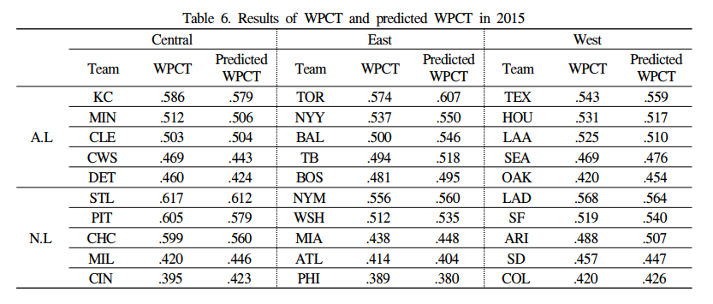
2.2. 기존 통계 자료를 이용한 프로야구 분석
이석원, 천영진 “다중회귀분석을 이용한 메이저리그 승률의 모형구축과 예측”, 한국자료학회, 2017
메이저리그 각 팀의 승률을 득점, 완봉, 홈런, 실점 등의 변인을 설명변수로 하여 다중회귀분석 수행
승률 분야 오차 수치 3%이내, RMSE 1.8384라는 높은 예측률
메이저리그의 기록과 통계를 바탕으로 한 모델, 국내 프로야구의 분석 결과와 상이할 수 있음
Notes:
다음은 기존에 존재하는 야구 분석과 관련된 연구입니다.
2017년 메이저리그 팀 기록을 이용하여 다중회귀분석을 수행한 기존의 연구에서는 78개의 설명변수를 전처리를 통해 소수의 변인으로 추린 후, 남은 변수들을 설명변수로 활용하여 승률을 예측하는 다중회귀분석을 수행하였습니다.
해당 연구에서는 승률 분야에서 오차수치 3% 이내, RMSE 약 1.8이라는 높은 예측률을 보여 각 변수가 승률에 기여하고 있음을 증명하고 있습니다.
하지만 미국의 메이저리그는 국내 리그보다 우수한 수비력, 스트라이크 존 크기의 상이함 등 여러가지 차이를 보이고 있어 국내 분석결과와 다를 수 있습니다.
또한 승률을 통한 예측은 각 경기 내에서 발생하는 변수들이 경기에 기여하는 정도는 분석하기 어렵다고 판단하여 해당 연구에서 알아보고자 합니다.

Slide 8
3. 프로젝트 내용
Notes:
다음으로는 프로젝트 내용에 대해 설명 드리겠습니다.

Slide 9

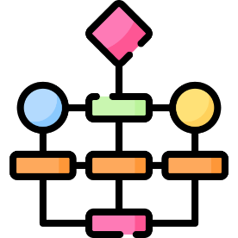

Part 3
시나리오 요약
3.1. 데이터 수집 및 전처리
3.2. 그래프 구현 및 시각화
3.3. Graph Centrality 도출
데이터 수집은 웹 크롤링을 기반으로 수행한다.
Statiz 에서 제공하는 경기와 팀의 정보를 기반으로 확보한다.
확보한 데이터를 이용하여 경기, 요인 간의 그래프를 구현할 수 있도록 데이터 전처리를 수행한다.
networkX, igraph 등 그래프를 시각화할 수 있는 도구 중 정제 및 알고리즘이 적용된 데이터를 나타내기에 적절한 툴을 선택하여 그래프를 구현 및 시각화한다.
앞서 구현한 그래프로부터 중요변수 도출을 위한 그래프 중심성 측정 알고리즘을 정한다.
이후 해당 중심성 측정 척도를 이용하여 각 변수의 중심성을 측정하고, 그 순위를 추출한다.
Notes:
먼저 프로젝트의 전체적 내용을 간단하게 요약하여 나타내 보았습니다.
Statiz 사이트에서 제공하는 경기와 팀 정보를 기반으로 데이터를 수집하고, 일차적 전처리를 수행한 후
파이썬 networkx 라이브러리를 사용해 그래프를 형성 및 시각화하였습니다.
이후 구현된 그래프를 이용하여 각 변수의 중심성을 측정하는 순서로 진행했습니다.

Slide 10

3.1. 데이터 수집 및 전처리
batter |  | pitcher |  | defense
TPA(총타석) | AB(타석) | IP(이닝수) | TBF(타자수) | IP(이닝수)
R(득점) | H(안타) | H(피안타) | R(실점) | PO(풋아웃)
HR(홈런) | RBI(타격득점) | ER(자책점) | BB(볼넷) | A(어시스트)
BB(볼넷) | HBP(데드볼) | HBP(데드볼) | K(삼진) | E(실책)
SO(삼진아웃) | GO(땅볼아웃) | HR(피홈런) |  | _P(직접실책)
FO(뜬공아웃) |  | PIT-S(투구수-스트라이크) |  | _A(간접실책)
GDP(병살) |  | GSC(투수평점)
AVG(타율) |  | WHIP(이닝당 볼넷안타 허용수)
PIT(투구수) |  | WPA(승리확률기여도)
LOB(잔루) |  | RE24(기대득점)
LI(현재상황의 중요도) |  | LI(현재상황 중요도)
RE24(기대득점) |  | ERA(평균자책점)
OPS(출루율+장타율) |  | IR-IS(승계주자-승계주자득점)
WPA(승리확률기여도) |  | GO-FO(땅볼아웃-뜬공아웃)
statiz 사이트로부터 2022년 프로야구 정규리그 각 경기의 박스스코어 스크래핑
각 경기에서 두 팀의 타자기록, 투수기록, 수비기록의 합계 추출
720개 경기, 44개 요인(타자기록 19, 투수기록 18, 수비기록 7)
Notes:
먼저 데이터 수집 및 전처리 입니다.
국내 야구 통계 사이트인 Statiz에서 각 경기의 박스스코어를 확인하면 팀별로 타자, 투수, 수비수들의 기록 합계를 확인할 수 있습니다.
저희는 2022년 각 경기의 해당 기록들을 스크래핑하여 720개 경기, 타자기록 19개, 투수기록 18개, 수비기록 7개의 44개의 요인을 수집하였습니다.

Slide 11

3.1. 데이터 수집 및 전처리
3.1. score 기록을 비교하여 승자열 추가
3.2. 비율형 데이터 연속형으로 변환 (투수기록)
크롤링 데이터에서 Team A vs Team B 형태인 각 경기에서 득점을 기준으로 승자팀 선정
DataFrame 상에는 ‘win’ : A or B 형태의 열 추가
무승부 경기 제거
GO-FO (땅볼아웃-뜬공아웃), PIT-S (피팅 수-스트라이크), IR-IS (승계주자-승계주자 득점) column은 가중치를 구할 수 없는 상태
→ 변환 혹은 분리 수행
GO-FO : GO/FO로 변환
PIT-S: S/PIT로 변환
IR-IS: IR과 IS를 각각 분리
A팀(승리)
B팀(패배)
‘Match’ tuple의 ‘win’ colunm에 A 할당
Notes:
이후 수집된 데이터를 전처리하는 과정을 수행했습니다.
먼저 경기의 승자를 결정하는 열을 추가하였습니다.
이때, 무승부 경기는 제거하였습니다.
다음으로 수집 데이터에서 GO-FO와 같이 비율로 나와있는 데이터를 연속형으로 변환했습니다.

Slide 12

3.1. 데이터 전처리
3.3 경기 단위로 팀 기록 합산
3.4 경기 내용과 관련없는 column 제거
3.5 각 수치 정규화
경기 단위의 네트워크를 구성하기 위해 한 경기에 포함된 두 팀 기록 합산
가중치 계산을 위해서 (승자팀 기록)-(패자팀 기록)의 형태로 합산
행위의 주체자로 구분하여 한쪽 기록 사용
타자 기록 사용 : R, H, HR, LI, RE24
투수 기록 사용 : BB, HBP
PO (경기 총 아웃 수), IP (총 이닝 수), GDP (병살)
※ 타자, 투수 기록에 동일한 이름의 기록 존재: R(득점), H(안타), HR(홈런), BB(볼넷), HBP(데드볼), LI(승부의 중요한 순간에 타석에 선 정도), RE24(기대 득점)
각 가중치가 경기에 작용하는 범위를 동일하게 가정
합산된 각 기록을 min-max 정규화 하여 0-1 구간으로 정의
Notes:
다음으로 두 팀 각각 가지고 있는 기록들을 하나의 매치노드의 가중치로 만들기 위해, 승자팀 기록에서 패자팀 기록을 뺀 값으로 합산하였습니다.
이때 타자와 투수의 기록에 동일한 부분이 있었는데, 타자 입장에서 득점, 투수 입장에서의 실점입니다.
해당 부분은 각 기록에 직접적으로 관여하는 쪽의 기록을 사용하기로 결정했습니다.
공을 쳤을 때 발생하는 득점, 안타, 홈런과 같은 기록은 타자 쪽의 기록을 사용하고, 볼넷, 데드볼과 같이 던진 공에 의해 작용하는 기록은 투수 쪽의 기록을 사용하였습니다.
다음으로 경기와 관련없이 일정한 값을 가지는 총 이닝수와 같은 컬럼을 제거하고, 각 가중치가 경기의 승패에 동일하게 작용한다고 가정한 상태에서의 중심성을 비교하기 위해 모든 기록을 같은 구간으로 정규화할 수 있는 min-max 정규화를 수행하였습니다.

Slide 13

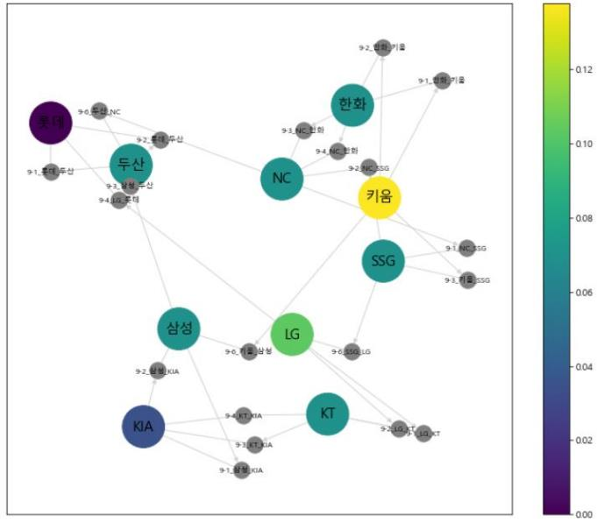
3.2. 그래프 구현 및 시각화
9월 초부터 진행된 20경기로 구성한 최초 그래프
최초 계획안
한 경기에 참여한 두 팀을 연결하고 그 사이의 가중치와 방향을 각 요인으로 선정.
팀의 강점은 분석할 수 있으나 어떤 요인이 경기 승패에 영향을 미치는지는 알기 어려움
In, out degree를 이용한 그래프 중심성이 필요 없는 단순한 결과 도출
개선 방안
각 경기로부터 승리에 기여한 요인을 거쳐 경기 결과 노드로 연결
중심성을 통해 팀과 상관없이 경기에 중요하게 작용한 요인을 판별할 수 있음
Notes:
이후 그래프를 구현하고 시각화를 수행했습니다.
최초 계획은 경기와 경기에 참여한 두 팀을 연결하고, 그 사이에 가중치와 방향을 요인을 통해 선정하는 네트워크를 형성하는 것이었습니다.
하지만 해당 그래프에서는 매우 단순한 결과가 도출될 뿐 아니라 경기가 아니라 팀을 분석하는 결과로 이어지게 될 것으로 보여졌습니다.
그래서 각 경기로부터 승리에 기여한 요인을 거쳐 경기 결과 노드로 연결되는 단순한 구조이나 중심성을 이용해 계산해볼 수 있는 그래프를 형성하였습니다.
해당 그래프에서는 중심성을 통해 팀과는 무관하게 경기에 중요하게 작용한 요인을 판별할 수 있습니다.

Slide 14
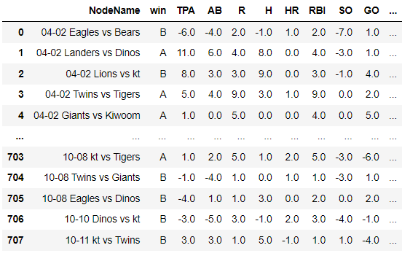

Part 3
3.2. 그래프 구현 및 시각화
그래프 구현
데이터 프레임의 각 인덱스를 노드(경기 번호)로 지정
각 열의 이름을 주요 변수로써 그래프에 노드로 추가
경기 결과 노드 (‘win’) 그래프 추가
경기 노드에 변수의 수치가 양수인 경우 변수를 정규화한 수치를 가중치로 가지는 단방향 엣지 추가
수치가 음수인 경우 해당 경기 노드는 변수로 향하는 엣지를 가지지 않음
각 변수 노드는 동일한 가중치(1)를 가지는 경기 결과 노드로 향하는 단방향 엣지를 포함
각 노드 및 가중치 구현에 사용될 수치
Notes:
그래프는 전처리가 완료된 해당 데이터 프레임을 사용하여 구성합니다.
데이터 프레임의 각 인덱스를 노드 명, 즉 경기번호로 지정하고
각 열의 이름은 변수를 나타내므로 이 또한 노드로 추가하였습니다.
그리고 경기 결과 노드를 그래프에 추가하였습니다.
경기와 변수 사이의 엣지는 해당 경기 튜플의 변수 값이 양수인 경우에만 변수를 정규화한 수치를 가중치로 가지는 단방향 엣지로 추가해 주었습니다.
수치가 음수인 경우 경기노드와 변수 노드 사이를 연결하는 엣지는 존재하지 않습니다.
이후 각 변수는 동일한 가중치를 가지는 경기 결과 노드로 향하는 단방향 엣지를 가지게 됩니다.

Slide 15
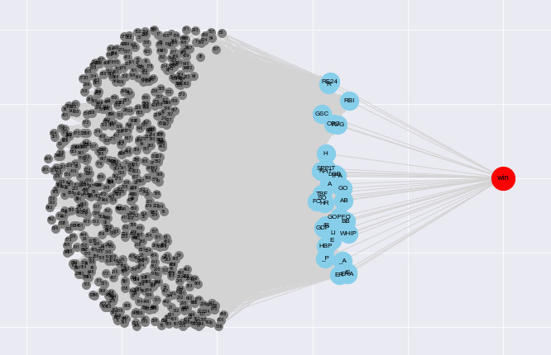
그래프 시각화
모든 경기를 이용하여 구현한 그래프
Networkx 라이브러리를 이용한 그래프 시각화
- 그래프의 구조를 파악할수는 있지만, 각 요인의 연결 정도를 식별하기에는 어려움이 있음
Notes:
이렇게 구현한 그래프를 네트워크x 라이브러리를 이용하여 시각화한 모습입니다.
구조를 나타내기 위해 모든 엣지와 노드를 시각화한 경우 엣지가 중첩되어 확인하기 어려운 모습을 보였습니다.

Slide 16
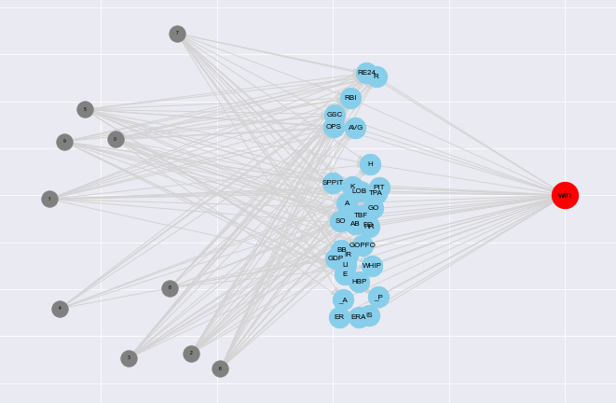
그래프 시각화
10 개의 경기 노드만을 포함하는 소규모 그래프 시각화
각 요인 노드는 위에서부터 PageRank centrality가 큰 순서로 배치
ER, ERA, IS 등의 요인들은 경기와의 연결이 없음을 확인할 수 있음
단순한 형태의 그래프이지만, Betweenness, PageRank 중심성을 활용하기에 적합한 형태
인덱스순으로 10개 경기로 이루어진 그래프 시각화
Notes:
그래서 인덱스순으로 10개 경기를 추출하여 그래프를 시각화해 보았습니다.
각 요인은 상단으로부터 페이지 랭크 중심성 크기 순서로 배치해 두었습니다.
이때 중심성이 작은 하단에 위치한 실책, 평균 실책율, 승계주자 수치는 한눈에 보기에도 경기와의 연결을 가지지 않음을 확인할 수 있었습니다.
이 경우 단순한 형태의 그래프에서 중심성을 활용해 분석하기 적합한 형태라고 볼 수 있습니다.

Slide 17
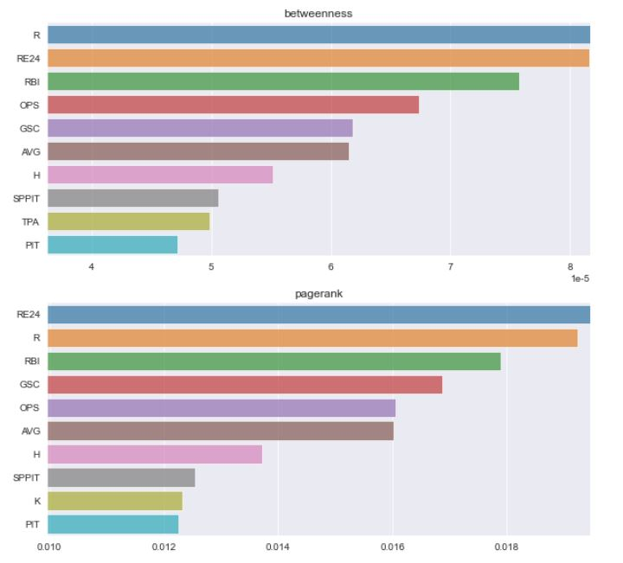
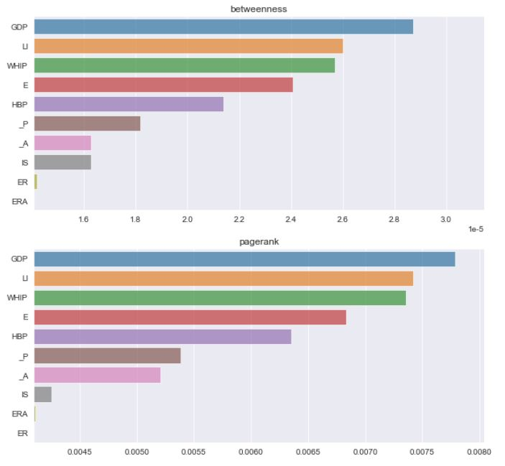
3.3. 중심성 계산
중심성 상위 10개 요인
중심성 하위 10개 요인
※ 홈런과 같이 경기를 결정지을 수 있는 중요 변수가 검출되지 않음
Notes:
앞서 구현된 그래프에서 비트위니스, 페이지 랭크 중심성을 계산해보았습니다.
2 레벨로 된 단순한 그래프이지만, 각 요인이 경기와 경기 결과를 잇는 중간 다리 역할을 하고, 가중치를 부여하면 페이지 랭크 계산 시 중요한 수치들을 도출할 수 있을 것이라 판단하였습니다.
그 결과, 득점, 유리한 포지션 차지율 등 직관적으로도 승리와 큰 연관이 있을 것으로 추정되는 요인들의 중심성이 매우 컸고,
실책, 평균 실책률, 승계주자 투입, 직접 및 간접 실책 등 패배와 연관이 있을 것이라고 추정되는 요인들의 중심성이 최하위로 나타났습니다.
하지만 홈런과 같이 경기를 결정지을 수 있는 중요변수가 검출되지 않았는데, 이는 홈런이 경기에서 항상 발생하지 않는 것이 원인으로 추측됩니다.

Slide 18
4. 검증 및 결과 분석
Notes:
득점이나 실책이 경기에 기여하는 것은 당연하지만 이에 대한 객관적인 검증은 필요합니다.
그래서 상관계수와 예측율, F1 score가 높은 기계학습 모델에서의 변수 중요도를 이용해 검증을 진행했습니다.

Slide 19
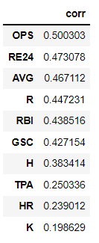
4. 검증 및 결과 분석
4.1 전처리
모든 경기의 팀 A를 기준으로 승리 : 1, 패배 : 0으로 label을 설정
각 feature는 (팀 A 기록) – (팀 B 기록) 사용
4.2 평가 지표 도출
4.2.1 피어슨 상관계수
피어슨 상관계수: 두 변수간의 선형 상관관계를 계량화한 수치. 해당 경우에 label값은 승리와 패배의 반대 요소를 가지기 때문에 피어슨 상관계수의 사용이 적절하다고 판단.
상관계수 계산
label 값과 각 요인 사이의 피어슨 상관계수 계산
- 상관계수 크기가 상위 10개에 속하는 요인: OPS, RE24, AVG, R, RBI, GSC, H, TPA, HR, K
<상위10개 상관계수>
Notes:
먼저 모든 경기를 팀 A를 기준으로 승리1, 패배0으로 레이블링을 수행했습니다.
각 피쳐는 팀 A의 기록에서 팀 B의 기록을 뺀 값으로 통일하도록 했습니다.
이후 앞서 언급한 평가 지표로 각 기량의 수치를 추출하였습니다.
레이블이 이진 분류이고, 승리와 패배는 완전히 반대되는 요인이기 때문에, 피어슨 상관계수를 사용해도 괜찮을 것으로 보고 상관관계를 보는 데에 사용했습니다.
이때 상위 10개의 상관계수값 을 가지는 요인은 다음과 같은 10가지로 그래프 중심성의 상위 10개 요인과 유사했습니다.

Slide 20
4. 검증 및 결과 분석
4.2.2 기계학습 모델
모델 선정
일반적으로 이진 분류에 사용되는 대표적 모델 4가지 (로지스틱 회귀, 서포트 벡터 머신, XGBoost, Random forest) 중 모든 feature를 사용한 머신에서 모든 요인을 사용하여 학습한 모델 중 정확도와 F1-score가 가장 높은 모델의 feature importance와 비교
Random forest가 일반적인 성능이 가장 높았음.
 | LR | SVM | XGB | RF
Accuracy | 0.8028 | 0.8380 | 0.9154 | 0.9225
F1-score | 0.8028 | 0.8413 | 0.9142 | 0.9208
Notes:
다음으로 기계학습 모델을 이용하여 검증하고자 했습니다.
이진분류에 사용되는 대표적 알고리즘 4가지와 모든 변수를 이용해서 학습한 결과
랜덤 포레스트 모델이 정확도와 F1-score에서 가장 높은 값을 보였습니다. 그래서 해당 모델의 변수 중요도를 추출하였습니다.

Slide 21
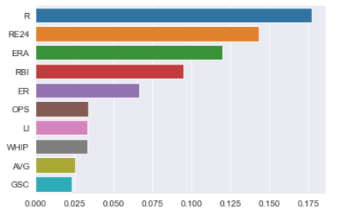
4. 검증 및 결과 분석
4.2.2 기계학습 모델 – Feature importance 추출
fit된 모델에서 변수 중요도 추출 결과
구축된 모델에서 측정된 중요도가 상위 10개에 해당하는 요인
: R, RE24, ERA, RBI, ER, OPS, WHIP, GSC, AVG, LI
Notes:
해당 모델에서의 변수 중요도는 다음과 같고, RE24와 R의 중요도 차이가 그래프 중심성에서의 차이보다 증가한 이유는 두 변수의 상관관계가 유사하여 다중 공선성 문제가 발생한 것으로 보고 있습니다.
이외에도 그래프 중심성의 상위 5가지, 하위 5가지 요인이 대부분을 차지하고 있음을 보였습니다.

Slide 22
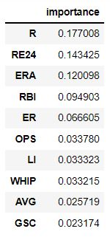
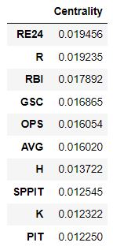
4. 검증 및 결과 분석
4.3 비교분석
4.3.1 그래프 중심성과 상관계수
상관계수가 높게 나온 변수는 경기의 승리, 즉 점수에 영향을 미치는 요인들이 높게 측정
중심성의 경우 투수력, 스트라이크 비율 등 이외의 수치도 반영
Notes:
각각의 수치를 도출한 후 상위 10개 요인을 도표로 나타내어 중심성 수치와 비교하였습니다.
상관계수가 높게 나온 변수는 점수에 영향을 미치는 요인이 높게 측정되었습니다.
출루율과 장타율, 평균 타율 순위가 중심성에서 상위에 위치해 있으며, 홈런과 같이 득점에 결정적인 요인도 모습을 보입니다.
중심성의 경우 투수력, 스트라이크 비율 등 투수 기록도 중요하게 나타나는 것으로 확인됩니다.

Slide 23
4. 검증 및 결과 분석
4.3 비교분석
4.3.2 그래프 중심성과 변수 중요도
모델에 사용된 변수 중 실책이나 평균 실책률과 같은 변수의 중요도가 높게 측정
그래프 중심성에서 해당 변수는 최하위값을 기록: 경기결과 – 패배 그래프 구성 시 패배에 기여하는 요인을 찾을 수 있으나 각 결과에 기여하는 비중을 비교하기 어려움
Notes:
변수 중요도가 높은 요인에는 실책이나 평균 실책률과 같이 그래프 중심성에서 최하위값을 기록한 변수들이 나타났습니다.
이는 경기결과 – 패배 그래프를 구성할 시 패배에 기여하는 요인을 찾을 수는 있으나 변수 중요도에서 나타난 서열처럼 각 요인의 중심성 서열을 두 그래프에서 하나로 합치기는 어려워 보입니다.

Slide 24
5. 결론
Notes:
결론입니다.

Slide 25
Part 5
5. 결론
해당 그래프에서의 그래프 중심성 서열로 승리하는 팀이 일반적으로 포함하는 변수의 서열을 알 수 있다.
그래프 중심성을 분석했을 때, 경기 승패에 연관있는 기록은 타자 기록에 속하는 경우가 가장 많았고, 그 다음으로 투수 기록, 수비 기록 순으로 나타났다.
중심성을 반대로 구하여 각 변수가 패배에 기여한 정도를 구할 수 있으나, 두 중심성 수치를 결합하여 하나로 나타내는 것에는 어려움이 있다.
Notes:
그래프를 통해 도출한 중심성 서열으로는 승리하는 팀이 일반적으로 포함하는 변수의 서열을 알 수 있었습니다.
해당 그래프는 경기결과가 승리인 경우를 측정하기 때문에 경기에서 이기는 팀이 상대방 팀보다 높게 잡히는 수치인 득점이나 타율, 투수력 등이 상위권에 위치해 있고,
매 경기마다 등장하지 않는 홈런과 같은 변수는 상위권에 위치하지 않는다는 결론으로 이어졌습니다.
또한 현재 상황의 중요도를 나타내는 수치는 중심성이 하위권으로, 중요한 상황에 처하는 경우 팀이 밀리고 있는 상황이기 때문에 그러한 것으로 추정됩니다.
그래프 중심성이 높거나 낮은 수치가 승패와 연관있는 기록으로 보았을 때, 경기의 승패와의 연관성은 타자기록, 투수기록, 수비기록 순으로 중요한 것으로 나타났습니다.
하지만 개수가 아닌 비율로 본다면 수비기록은 하위 10개기록에서 3개를 차지하며, 수비기록의 절반 이상이 해당 범주에 속하므로, 실책과 같이 부정적인 수치에 속하는 수비기록들은 패배에 기여한다고 판단할 수 있습니다.
마지막으로 현재 그래프는 승리에 대하여 구현되어 있으며, 각 가중치 및 수치를 반대로한다면 각 변수가 패배에 기여한 정도를 구할 수 있으나, 패배 그래프와 승리 그래프의 두 중심성 수치를 결합하여 하나로 나타내는 것에는 어려움이 있습니다.
승리, 패배 노드를 모두 만들어두고 그래프를 구현한다던지 결과를 통합하여 표현하기 어려운 구조의 그래프이기 때문에 한쪽의 그래프를 구할 수는 있지만, 두 그래프를 구하여 중심성을 구했을 때, 경기에서 변수의 중요도를 하나의 서열로 나타내는 것은 어려운 것으로 보여집니다.

Slide 26
6. 참고문헌
Notes:
마지막으로 참고문헌입니다.

Slide 27
Part 6
6. 참고문헌
조태수, 한치근, 이상훈, “그래프 중심성들을 이용한 그래프 유사도 측정”, 한국컴퓨터정보학회논문지, 2018.
Andrew Disney “PageRank centrality & EigenCentrality”,
- https://cambridge-intelligence.com/eigencentrality-pagerank/, 2022.
이석원, 천영진, “다중회귀분석을 이용한 메이저리그 승률의 모형구축과 예측”, 한국자료분석학회, 2017.
Networkx 라이브러리 document
- https://networkx.org/documentation/stable/index.html

Slide 28

감사합니다
Notes:
발표는 여기까지입니다. 감사합니다.

